Slide 1
Bài 6
Lễ phép vâng lời ông bà, cha mẹ, anh chị

Slide 2
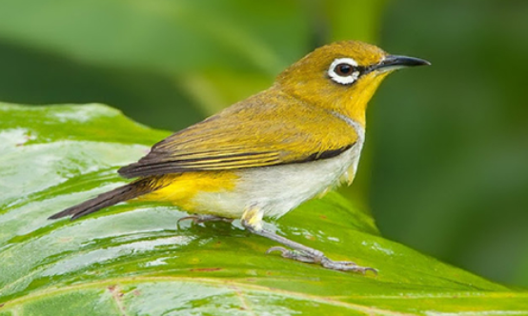
Khởi động
Bài hát: “Con chim vành khuyên ”

Slide 3
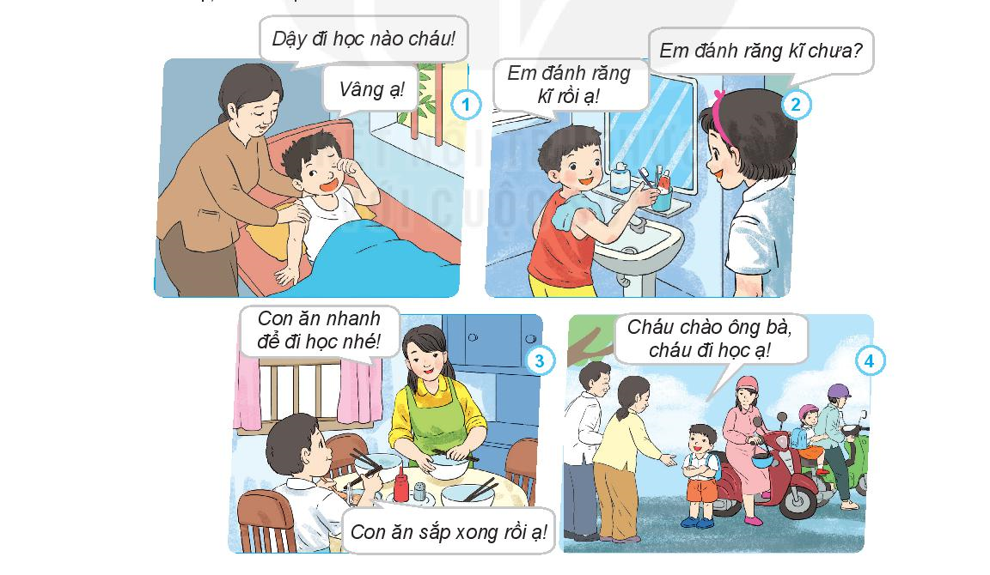
Khám phá
Các bạn trong tranh đã thể hiện sự lễ phép, vâng
lời ông bà, cha mẹ, anh chị như thế nào?

Slide 4
Khám phá
Vì sao em cần lễ phép, vâng lời ông bà, cha mẹ, anh chị?

Slide 5
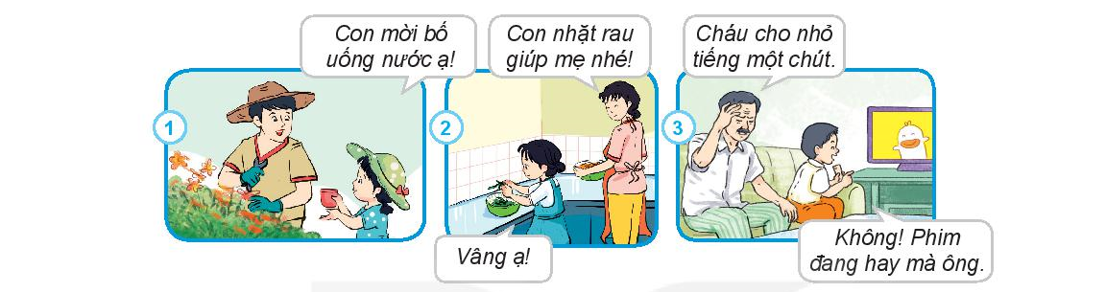
Luyện tập
Bạn nào biết lễ phép, vâng lời ? Bạn nào chưa biết lễ phép vâng lời? Vì sao?

Slide 6
Luyện tập
Em chia sẻ với các bạn những việc em đã làm thể hiện sự lễ
phép, vâng lời ông bà, cha mẹ, anh chị.

Slide 7
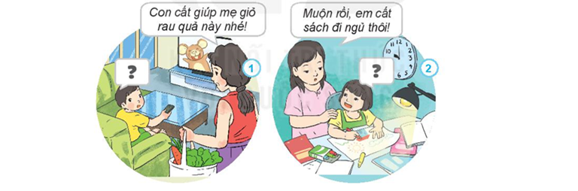
Vận dụng
Em cùng bạn đóng vai để xử lí các tình huống sau:

Slide 8
Vận dụng
Em luôn lễ phép, vâng lời ông bà , cha mẹ, anh chị bằng thái độ và hành vi phù hợp.

Slide 9
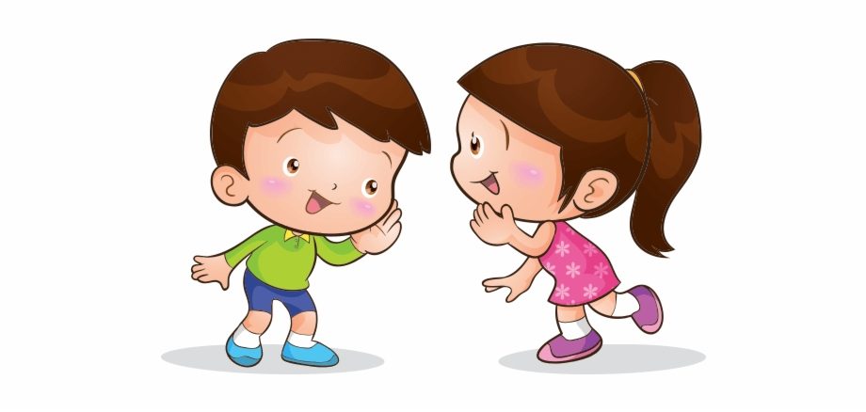
Vận dụng
Bé ngoan lễ phép vâng lời
Ông bà, cha mẹ rạng ngời niềm vui.

